Slide 1
Угроженост села Вреоци и његове околине
Аутори:Tијана Ђурић VIII1
Лена Танаковић VIII1
Ментор: Гордана Родић

Slide 2
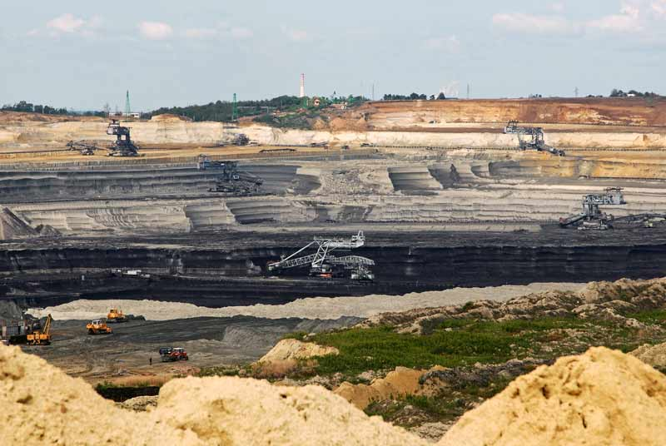
Село Вреоци лежи на око 40 000 тона Лигнита, због кога ће ускоро бити збрисано са лица земље.
Вреоци са околином су на еколошкој карти света, у Лондону, означени као црна тачка.

Slide 3
Угроженост биодиверзитета је уништавање природних станишта, загађивање животне средине и климатске промене изазване људским активностима.
ПОСРЕДНО НЕПОСРЕДНО

Slide 4
Посредно
Загађивање воде, ваздуха, земљишта и утицај на промену климе.
Непосредно
Сеча шума, промена тока река, формирање сметлишта и депонија.

Slide 5
Загађивачи ваздуха у Вреоцима су саобраћај и индустрија:
Издувни гасови возила која свакодневно транспортују угаљ и која превозе раднике.
Највећи загађивач ваздуха је димни гас који настаје сагоревањем угља у Топлани Вреоци и сагоревањем слојева угља у површинском копу.

Slide 6
Штетне материје као продукт сагореваања су:
Угљен диоксид
Угљен моноксид
Сумпор диоксид
Оксиди азота
Пепео и чађ
Њиховом хемиjском реакцијом настају опасна једињења од којих настају КИСЕЛЕ КИШЕ.

Slide 7
Врста полутанта | Штетно дејство
Озон (О3) | Озон изазива главобоље и пулмонарна обољења, као и иритацију носа и грла
Фине честице и тешки метали | Могу имати мутагене и канцерогене особине, и изазивати иритацију и оштећење респираторних функција
Испарљива органска једињења | Штени утицаји су широког спектра, од иритација органа чула мириса до мутагених и канцерогених ефеката (нарочито код бензена)
Угљен-диоксид | Изазива оксигенизацију ткива
Азотни оксиди | Изазивају киселе кише, успоравају развој биљака и имају штетне ефекте по респираторни систем
Сумпор-диоксид | Изазива киселе кише и погоршава респираторну патологију
Диоксини | Изложеност диоксинима увећава ризик од рака, а верује се да ометају имуни систем и мењају концентрацију репродуктивних хормона

Slide 8
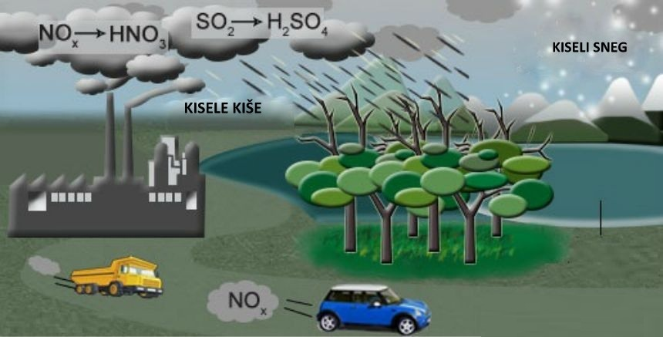
Загађивачи воде и земљишта су:
Киселе кише
Отпадне воде са присуством Фенола
Угљена прашина, чађ и пепео

Slide 9
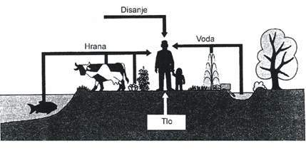
Токсичне материје које путем воде и земљишта доспевају у живе организме:
рибе у рекама,барама и језерима
воће, поврће и житарице које се гаје на том земљишту
домаће и дивље животиње
људе

Slide 10
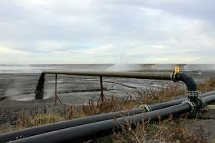
Дејство Фенола на живи свет:
Најотровнији је чист Фенол који се удише јер директно делује на крвне ћелије, улази у њих уништава беланчевине и доводи до смрти ћелија.
Преко коже оштећује нервни систем, јетру и бубреге.
Преко водем утиче на биљни и животињски свет уништава бактерије која су прва карика у ланцу исхране.

Slide 11
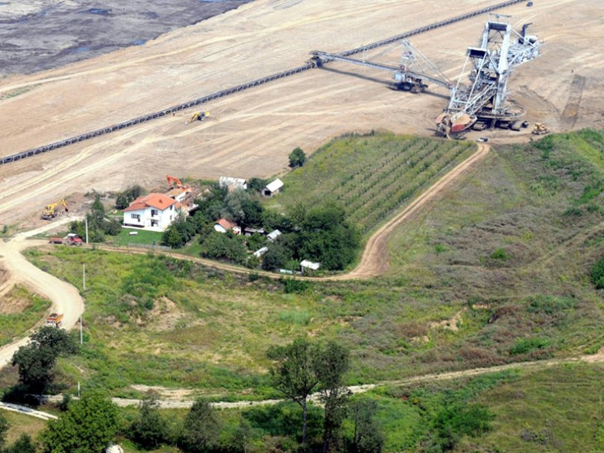
Површински коп приликом напредовања у експлоатацији угља скида површински слој земље а тиме уништава читав екосистем:
шуме
ливаде
њиве
плодну земљу
насеља
животињски
свет

Slide 12
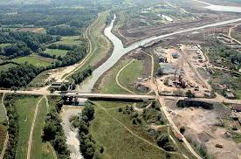
Површински коп “Колубара” својим напредовањем такође мења токове подземних и надземних вода.
Досада је два пута мењан ток реке Колубаре.

Slide 13
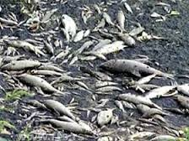
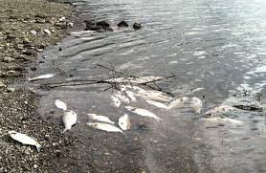
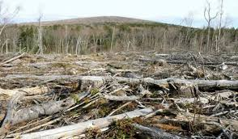
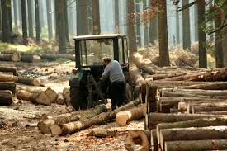
Последице ових загађења су:
Помори риба
Уништење станишта

Slide 14
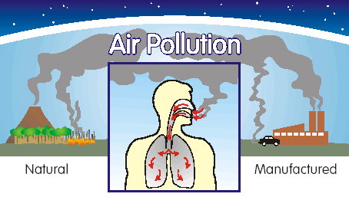
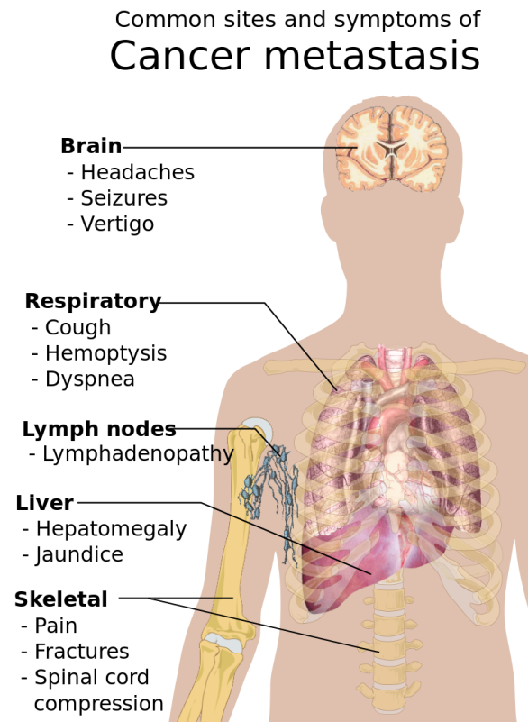
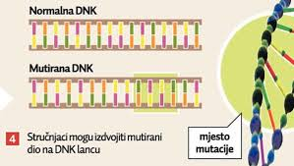
Последице удисање токсичних гасова:
Болест плућа
Канцерогена обољења
Мутагене промене

Slide 15
У будућности се морају поштовати граничне вредности емисије (GVE) загађујућих материја у води и ваздуху које су прописане SRPS стандардом, у супротном може довести до катастрофалних последица по цео живи свет!!!

Slide 16
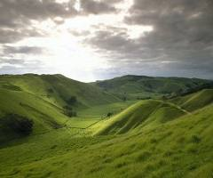
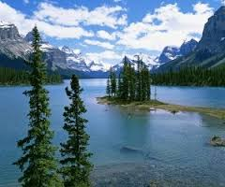
ПРОБУДИМО СВЕСТ О ОЧУВАЊУ
ЖИВОТНЕ СРЕДИНЕ

